Slide 1
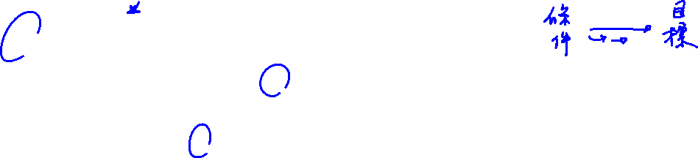
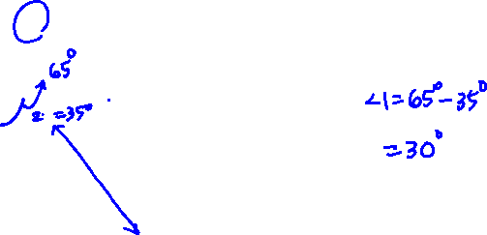
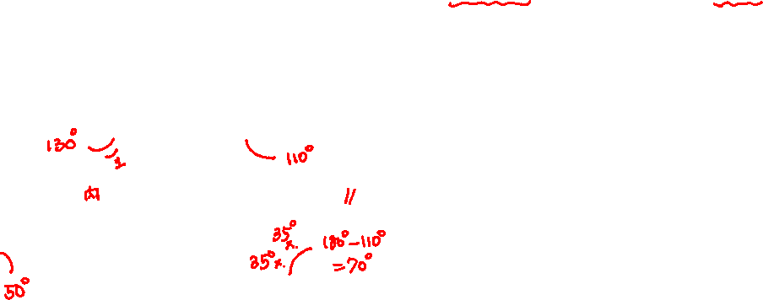
梯形內角平分線
如圖，梯形 ABCD 中，AD // BC，CA 為 ∠BCD 的角平分線，I 點為 ΔABD 的內心。
若 ∠ADC = 110º，∠ABC = 50º，則 ∠IAC 的度數為何?
(A) 20 (B) 25 (C) 30 (D) 35 【109 會考補考 第 18 題】
A
D
I
B
C
學生練習
如圖，四邊形 ABCD 中，∠B = 50º，∠PAQ = 70º，∠D = 100º。若 P、Q 兩點分別為 ΔABC 及 ΔACD 的內心，則 ΔDCB 的度數為何?
(A) 50 (B) 60 (C) 70 (D) 80 度
D
A
Q
P
C
B
解答： (C)
Notes:
來看 109 會考補考的題目，如圖，梯形 ABCD 中 ，AD//BC，老師用著色<動>來表示他們，
CA 是角 BCD 的角平分線，代表這兩個角相等，老師用 兩個 x 來表示角度相等。
I 是三角形 ABD 的內心，這個 I 點是這個三角形<動> 的內心，還不知道內心要怎麼用，我們先繼續看題目。
若角 ADC 等於 110 度，寫在圖上，看到平行，馬上可以聯想同側內角互補 所以角 BCD = 180 – 110 = 70 度。
這兩個 x 相等，一個 35 度。
下一個條件 角 ABC = 50 度，一樣的聯想到 角 BAD 也是同側內角互補 = 180 – 50 = 130 度。
現在題目要我們求角 IAC 的度數，就是這個角，老師用 角 1 來表示好了。
題目條件以及剛剛聯想到的我們都已經標在圖上了，現在要求這個角 1，
他跟內心有關阿，而內心連到頂點會是什麼線呢? 因為內心是三個內角的角平分線的交點，所以她是角平分線，
也就是這個角 DAI <換色>就是 130 的一半 = 65 度，要求角 1，只要能求到旁邊這個角 老師叫他 角 2 就可以啊，
因為平行，這個角 2 和下面的 35 度是內錯角相等，角2 也等於 35 度<手寫 角 2 = 35度>，
這樣就求到了角 1 = 65 – 35 = 30 度，答案就是C
解題，一般而言就是從題目給的條件去推理到這個題目的目標，
如果能聯想到一些額外的條件，有了更多的線索，
往往就更容易而且快速的到達目標喔，
以這題為例，老師在看題目時，利用平行線的截角性質，
就聯想到了這兩個到達目標必須的角度，
最後只要能夠想到內心和頂點的連線是角平分線。
就能夠很輕鬆地找到答案囉
學生練習是類似觀念的題目，讓同學自己練習吧

